Slide 1

2.4 正则表达式
主要内容：
１．正则表达式和正则集；
２．正则表达式和有限自动机的相互转化.

Slide 2
一、正则表达式和正则集
正则表达式是表示給定字母表上的符号串集合的一种工具,是描述程序设计语言中单词的一种简单而且数学化工具.
表示符号串的构成模式.
正则表达式r定义了一个符号串集合rs, rs内的每个符号串都与r所定义的模式相匹配，rs称为由r生成的语言，记作L(r).
正则表达式所表示的符号串集合又称为正则集.

Slide 3
（一）正则表达式和正则集的定义
定义1：设∑为有限字母表，在∑上的正则表达式和正则集可递归定义如下：
(1) ε 和∅是∑上的正则表达式，它们表示的正则集分别为{ε}和∅；
(2) 对任何a∈∑,a 是∑上的正则表达式，它所表示的正则集为{a};

Slide 4
(3) 若r,s都是正则表达式，它们表示的正则集分别为R和S, 则(r)、r|s、r•s、(r)*也是正则表达式，它们分别表示的正则集是：R，R∪S , RS和R*.
(4) 有限次使用上述三条规则构成的表达式，称为∑上的正则表达式，仅由这些正则表达式表示的集合称为正则集.

Slide 5
另外一种定义 设∑为有限字母表， R_{Σ}表示∑上的所有正则表达式的集合：
∅是正则表达式，即∅ ∈ R_{Σ，}则有： L(∅ )={ };
ε是正则表达式，即ε ∈ R_{Σ}，则有： L(ε )={ε};
a ∈ Σ是正则表达式，即a ∈ R_{Σ}，则有： L(a )={a};
设Ａ和Ｂ是正则表达式，即Ａ∈ R _{Σ}， Ｂ∈ R _{Σ}，则有：
        (A)∈ R _{Σ}, L((A))= L(A)
        A|B∈ R _{Σ}, L(A|B)= L(A) ∪ L(B)
        A • B∈ R _{Σ}, L(A • B)= L(A)L(B)
        A*∈ R _{Σ}, L(A*)= (L(A))*

Slide 6
（二）正则表达式示例（1）
∑={ a,b }.
正则表达式e | L(e)
1.a | {a}
2.a|b | {a, b}
3.ab | { ab }
4.(a|b) (a|b) | {aa, ab, ba, bb}
5. a* | {ε,a,aa,aaaa,…}

Slide 7
（二）正则表达式示例（2）
L(ab*)
=L(a) L(b*)
={a}{ε,b, bb,bbb,…}
L(a(a|b)*)
=L(a) L( (a|b)*)
=L(a) (L(a|b))*
={a}{a,b}*
∑={ a,b }.
正则表达式e
ab*
2. a(a|b)*
L(e)
∑上所有以a为首后跟任意多个
（包括0个）b的字符串集
∑上所有以a为首的字符串集

Slide 8
（三）正则表达式的性质
正则表达式的等价
A | B = B | A | 的可交换性
A | B | C = A | (B | C) = (A | B) | C
| 的可结合性
ABC =A(BC)=(AB)C 连接的可结合性
A (B | C) =A B | A C 连接的可分配性
(A | B ) C =A C | B C 连接的可分配性
A** =A* 幂的等价性
A ε = ε A=A ε是连接的恒等元素

Slide 9
（四）扩充的正则表达式
一次或多次重复: R⁺
任何符号: “…” 在字母表中任何符号.
符号范围: “--” ,如[0--9] 、 [a--z]、 [A--Z].
不在给定范围内的符号: “^”或“~”.如 ~(a|b|c)、[^a]、 [^{Λ}abc].
（~ 读作：tilde ^ 读作： caret）
0或1次(可选): “？”. 如r?=(ε |r)

Slide 10
（五）正则定义
为较长的正则表达式提供一个简化了的名字.如要为一个或多个数字序列写一个正则表达式，则可写作：
  （0|1|2|3|4|5|6|7|8|9) （0|1|2|3|4|5|6|7|8|9)*
  或写作 digit digit*
  其中名字digit就是数字的正则定义，表示为：
  digit = 0|1|2|3|4|5|6|7|8|9

Slide 11
例：程序设计语言中单词的正则表达式定义
保留字 如 Begin＝begin
标识符
letter=[a-z，A-Z]
digit=[0-9]
identifier=letter(letter|digit)*
数字
整数Int＝[1-9]Digit*|0
实数real＝Int.Int
特殊符号 Special=+|-|…

Slide 12
（六）正则表达式的局限性
正则表达式不能用于描述配对或嵌套的结构
正则表达式不能用于描述重复串
例：{w c w | w是a和b的串}无法用正则表达式表示（保证两边w是相同的）.

Slide 13
二、正则表达式和有限自动机的相互转化
定理 1
对∑上的每一个正则表达R，存在一个∑上的非确定有限自动机M，使得 L(M) = L(R) .

Slide 14
证明：对于字母表∑上的任意一个正则表达式R,按如下方法一定可以构造出一个非确定有限自动机 M, 使得L(M)=L(R).
Step1:首先构造此非确定有限自动机M的初始状态S和终止状态Z，由S发出指向Z的有向弧并标上标记正则表达式R.
step2:反复利用下述的替换规则对正则表达式R依次进行分解，直至状态转换图中所有有向弧上标记的符号都是字母表∑上的元素或ε为止.

Slide 15
R₁ R₂
R₁
A
B
替换为
A
C
R₂
B
)
(
1
R₁
R₁|R₂
A
B
替换为
A
B
R₂

Slide 16
R*
A
B
替换为
R
A
ε
C
ε
B

Slide 17
例 ：有正规表达式(a|b)*aa,为之构造等价的NFA.
(a|b)*aa
S
Z
(a|b)*
aa
S
A
Z

Slide 18
(a|b)*
aa
S
A
Z
(a|b)*
a
a
S
A
B
Z

Slide 19
(a|b)*
a
a
S
A
B
Z
a|b
ε
ε
S
a
a
S
A
B
Z

Slide 20
a|b
ε
ε
S
a
a
S
A
B
Z
a,b
ε
ε
S
a
a
S
A
B
Z

Slide 21
定理2：对于字母表∑上的非确定有限自动机M，存在∑上的正则表达式R，使得L(R) = L(M).
证明：
Step1:在M的状态转换图中加入两个节点，一个是唯一的开始状态节点S,另一个是唯一的终止状态节点Z .从S出发用标有ε的有向弧连接到M 的所有初始状态节点上，从M 的所有终止状态节点用标有ε的有向弧连接到Z节点.
Step2:反复利用下述的替换规则进行替换，直到状态转换图中只剩下节点S和Z，在S指向Z的有向弧上所标记的正则表达式就是所求的结果.

Slide 22
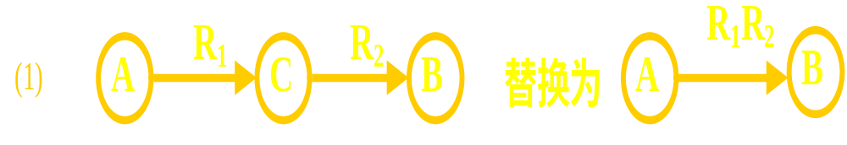
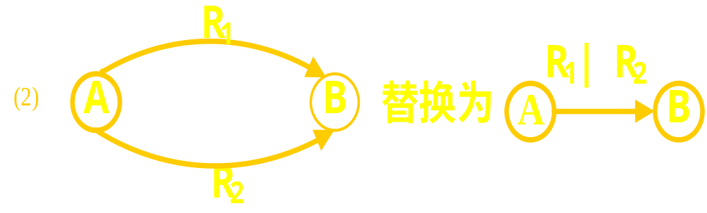
规则1：
规则2：

Slide 23
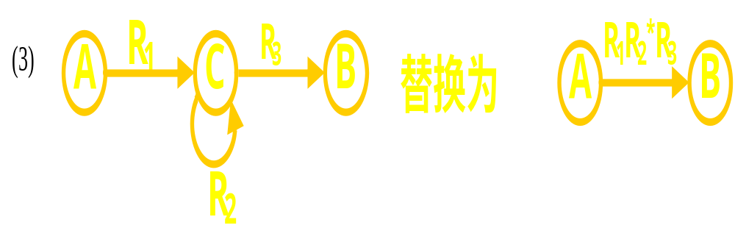
规则3：

Slide 24
例 有如下图所示的NFA M,试构造与之等价的正则表达式r
a
3
b
a
a
b
1
2
5
6
b
4
a

Slide 25
a
3
b
a
ε
a
b
ε
S
1
2
5
6
Z
b
4
a
ab
a
ε
a
b
ε
S
1
2
5
6
Z
ba

Slide 26
a
ab
ε
a
b
ε
S
1
2
5
6
Z
ba
a
ε
a
ab|ba
b
ε
S
1
2
5
6
Z

Slide 27
a
ε
a
ab|ba
b
ε
S
1
2
5
6
Z
ε
a
(ab|ba )a*b
ε
S
1
2
6
Z
a(ab|ba )a*b
S
Z

Slide 28
单元总结
三个工具：
文法、有限自动机、正则表达式
三个算法：
NFA到DFA的转换
DFA的化简
正则表达式与FA的相互转换
一个实现：
DFA的实现

Slide 29
练习题：将下述自动机最小化.
1
a
a
0
3
a,b
b
a
b
b
2

Slide 30
作业
Σ={a,b,c}
试给出Σ−上一个不包含连续两个b的所有符号串集合的正则定义.
Σ={a,b,c}
叙述正则式((b|c)*a(b|c)*a)*(b|c)* 描述的符号串
Σ ＝{0,1} 叙述正则式
(00 | 11)∗ ( (01 | 10) (00 | 11) ∗ (01 | 10 ) ) ∗ (00 | 11) ∗ 描述的符号串
给出能被5整除的二进制数表示形式的正则定义.

